Slide 1
Decoders
Reference: Chapter 3
Moris Mano 4th Edition

Slide 2
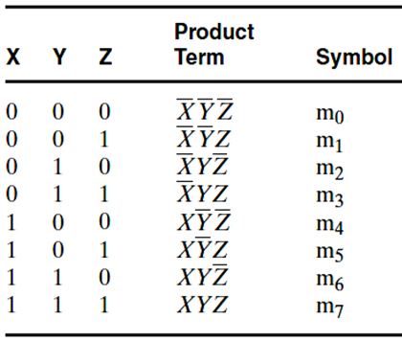
Minterms
Total Variables = 3
All Possible Minterms/Combinations/Product Terms = 2^3 = 8

Slide 3
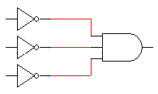
Minterm0
Test m0 on (000)2 = (0)10
0
1
X
0
1
1
Y
m0 = X’Y’Z’
0
1
Z
Output = 1

Slide 4
Minterm0
Test m0 on (001)2 = (1)10
0
1
X
0
1
0
Y
m0 = X’Y’Z’
1
0
Z
Output = 0

Slide 5
Minterm0
Test m0 on (001)2 = (1)10
0
1
X
0
1
0
Y
m0 = X’Y’Z’
1
0
Z
Conclusion:
mi gives output 1 only on binary equivalent of (i)10
For other combinations, output is 0.

Slide 6
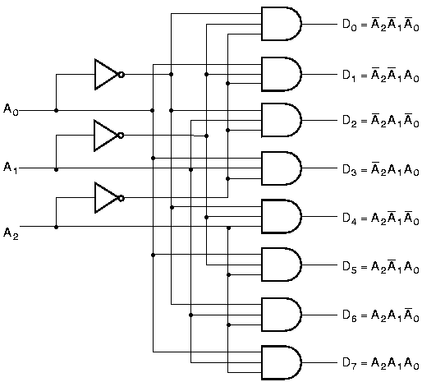
Combining all Minterms of 3 Variables
= m0
= m1
= m2
= m3
= m4
= m5
= m6
= m7
Circuit containing all the minterms of 3 variables

Slide 7
Combining all Minterms of 3 Variables
Which output signal will be ON on input (110)2?
= m0
= m1
0
= m2
1
= m3
1
= m4
= m5
= m6
= m7
Circuit containing all the minterms of 3 variables

Slide 8
Combining all Minterms of 3 Variables
= m0
= m1
= m2
= m3
= m4
= m5
1
= m6
= m7
Circuit containing all the minterms of 3 variables

Slide 9
Combining all Minterms of 3 Variables
What will be the behavior of other output signals?
= m0
= m1
0
= m2
1
= m3
1
= m4
= m5
1
= m6
= m7
Circuit containing all the minterms of 3 variables

Slide 10
Combining all Minterms of 3 Variables
0
= m0
0
= m1
0
= m2
0
= m3
0
= m4
0
= m5
1
= m6
0
= m7
Circuit containing all the minterms of 3 variables

Slide 11
How Minterms Work?
Input |  |  | Output
X | Y | Z | m0 X’Y’Z’ | m1 X’Y’Z | m2 X’YZ’ | m3 X’YZ | m4 XY’Z’ | m5 XY’Z | m6 XYZ’ | m7 XYZ
0 | 0 | 0 | 1 | 0 | 0 | 0 | 0 | 0 | 0 | 0
0 | 0 | 1 | 0 | 1 | 0 | 0 | 0 | 0 | 0 | 0
0 | 1 | 0 | 0 | 0 | 1 | 0 | 0 | 0 | 0 | 0
0 | 1 | 1 | 0 | 0 | 0 | 1 | 0 | 0 | 0 | 0
1 | 0 | 0 | 0 | 0 | 0 | 0 | 1 | 0 | 0 | 0
1 | 0 | 1 | 0 | 0 | 0 | 0 | 0 | 1 | 0 | 0
1 | 1 | 0 | 0 | 0 | 0 | 0 | 0 | 0 | 1 | 0
1 | 1 | 1 | 0 | 0 | 0 | 0 | 0 | 0 | 0 | 1
Truth Table of circuit generating all minterms

Slide 12
Circuit to generate all Minterms
= m0
= m1
= m2
= m3
= m4
= m5
= m6
= m7
This is called Decoder

Slide 13
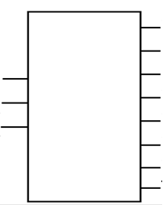
Decoder
Objective:
Take n inputs
Generate 2^{n} minterms (i.e. all possible product terms)
OR
Take input signal = (i)10
Generate signal 1 at Di and 0 at rest of the outputs
D0
D1
A0
D2
n to 2^{n}
Decoder
m = 2^{n}
…
.
.
.
An-1
Dm-1
n inputs
2^{n} Minterms
- Only 1 minterm will be 1 at a time, rest will be 0
- Di will be 1 for its corresponding combination

Slide 14
Decoder…
Input
1 | 1 | 1 | 0
4-to-16
Decoder
?

Slide 15
Decoder…
Input
1 | 1 | 1 | 0
4-to-16
Decoder
(1110)2 = (14)10
15 | 14 | 13 | 12 | 11 | 10 | 9 | 8 | 7 | 6 | 5 | 4 | 3 | 2 | 1 | 0
Output

Slide 16
Decoder…
Input
1 | 1 | 1 | 0
4-to-16
Decoder
(1110)2 = (14)10
15 | 14 | 13 | 12 | 11 | 10 | 9 | 8 | 7 | 6 | 5 | 4 | 3 | 2 | 1 | 0
0 | 1 | 0 | 0 | 0 | 0 | 0 | 0 | 0 | 0 | 0 | 0 | 0 | 0 | 0 | 0
Output

Slide 17
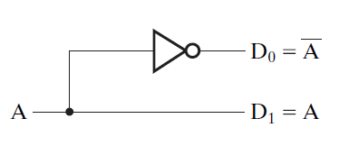
1-to-2 Line Decoder
Input | Output
A | D0 | D1
0 | 1 | 0
1 | 0 | 1
D0
1×2
Decoder
A
D1
Decoder Block
(High level Diagram)
We need equation
for every output
wire
D0 = A’ (i.e. m0)
D1 = A (i.e. m1)
(Minterms)
Detailed Logic Diagram

Slide 18
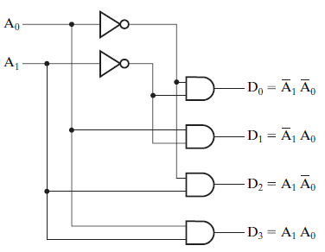
2-to-4 Line Decoder
Input |  | Output
A1 | A0 | D0 | D1 | D2 | D3
0 | 0 | 1 | 0 | 0 | 0
0 | 1 | 0 | 1 | 0 | 0
1 | 0 | 0 | 0 | 1 | 0
1 | 1 | 0 | 0 | 0 | 1
D0
A0
2×4
Decoder
D1
A1
D2
D3
Decoder Block
D0 = A1’A0’
D1 = A1’A0
D2 = A1A0’
D3 = A1A0
(All possible Minterms)
Detailed Logic Diagram

Slide 19
3-to-8 Line Decoder

Slide 20
Decoder with Enable Input

Slide 21
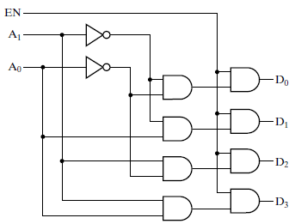
Decoder with Enable Input
Decoder Outputs
Input |  |  | Output
EN | A1 | A0 | D0 | D1 | D2 | D3
0 | X | X | 0 | 0 | 0 | 0
1 | 0 | 0 | 1 | 0 | 0 | 0
1 | 0 | 1 | 0 | 1 | 0 | 0
1 | 1 | 0 | 0 | 0 | 1 | 0
1 | 1 | 1 | 0 | 0 | 0 | 1
2-to-4 Line Decoder with Enable Input
Enabling Circuit
Application: MagicBulb with Secret Switch

Slide 22
Decoder with Enable Input
Decoder Outputs
0
Input |  |  | Output
EN | A1 | A0 | D0 | D1 | D2 | D3
0 | X | X | 0 | 0 | 0 | 0
1 | 0 | 0 | 1 | 0 | 0 | 0
1 | 0 | 1 | 0 | 1 | 0 | 0
1 | 1 | 0 | 0 | 0 | 1 | 0
1 | 1 | 1 | 0 | 0 | 0 | 1
0
0
0
0
2-to-4 Line Decoder with Enable Input
Enabling Circuit
Application: MagicBulb with Secret Switch

Slide 23
Decoder with Enable Input
Decoder Outputs
0
Input |  |  | Output
EN | A1 | A0 | D0 | D1 | D2 | D3
0 | X | X | 0 | 0 | 0 | 0
1 | 0 | 0 | 1 | 0 | 0 | 0
1 | 0 | 1 | 0 | 1 | 0 | 0
1 | 1 | 0 | 0 | 0 | 1 | 0
1 | 1 | 1 | 0 | 0 | 0 | 1
0
0
0
0
0
0
0
0
2-to-4 Line Decoder with Enable Input
Enabling Circuit
0 . X = 0
Application: MagicBulb with Secret Switch

Slide 24
Decoder with Enable Input
Decoder Outputs
1
Input |  |  | Output
EN | A1 | A0 | D0 | D1 | D2 | D3
0 | X | X | 0 | 0 | 0 | 0
1 | 0 | 0 | 1 | 0 | 0 | 0
1 | 0 | 1 | 0 | 1 | 0 | 0
1 | 1 | 0 | 0 | 0 | 1 | 0
1 | 1 | 1 | 0 | 0 | 0 | 1
2-to-4 Line Decoder with Enable Input
Enabling Circuit
1 . X = X
Application: MagicBulb with Secret Switch

Slide 25
Implementing Functions using Decoder

Slide 26
Decoder-Based Combinational Circuit
Example: Decoder and OR-Gate Implementation of 1-Bit Binary Adder
Input |  |  | Output
X | Y | Z | C | S
0 | 0 | 0 | 0 | 0
0 | 0 | 1 | 0 | 1
0 | 1 | 0 | 0 | 1
0 | 1 | 1 | 1 | 0
1 | 0 | 0 | 0 | 1
1 | 0 | 1 | 1 | 0
1 | 1 | 0 | 1 | 0
1 | 1 | 1 | 1 | 1
S(X,Y,Z) = ∑m(1,2,4,7)
C(X,Y,Z) = ∑m(3,5,6,7)
Truth Table for 1-bit Binary Adder

Slide 27
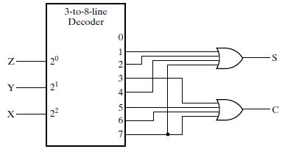
Decoder-Based Combinational Circuit
Example: Decoder and OR-Gate Implementation of 1-Bit Binary Adder
S(X,Y,Z) = ∑m(1,2,4,7)
C(X,Y,Z) = ∑m(3,5,6,7)
Input |  |  | Output
X | Y | Z | C | S
0 | 0 | 0 | 0 | 0
0 | 0 | 1 | 0 | 1
0 | 1 | 0 | 0 | 1
0 | 1 | 1 | 1 | 0
1 | 0 | 0 | 0 | 1
1 | 0 | 1 | 1 | 0
1 | 1 | 0 | 1 | 0
1 | 1 | 1 | 1 | 1
Truth Table for 1-bit Binary Adder
Test circuit on any combination.
Logic Diagram

Slide 28
Decoder-Based Combinational Circuit
Example: Decoder and OR-Gate Implementation of 1-Bit Binary Adder
S(X,Y,Z) = ∑m(1,2,4,7)
C(X,Y,Z) = ∑m(3,5,6,7)
Input |  |  | Output
X | Y | Z | C | S
0 | 0 | 0 | 0 | 0
0 | 0 | 1 | 0 | 1
0 | 1 | 0 | 0 | 1
0 | 1 | 1 | 1 | 0
1 | 0 | 0 | 0 | 1
1 | 0 | 1 | 1 | 0
1 | 1 | 0 | 1 | 0
1 | 1 | 1 | 1 | 1
1
0
0
0
0
0
Truth Table for 1-bit Binary Adder
Test circuit on any combination.
Logic Diagram

Slide 29
Decoder-Based Combinational Circuit
Example: Decoder and OR-Gate Implementation of 1-Bit Binary Adder
S(X,Y,Z) = ∑m(1,2,4,7)
C(X,Y,Z) = ∑m(3,5,6,7)
Input |  |  | Output
X | Y | Z | C | S
0 | 0 | 0 | 0 | 0
0 | 0 | 1 | 0 | 1
0 | 1 | 0 | 0 | 1
0 | 1 | 1 | 1 | 0
1 | 0 | 0 | 0 | 1
1 | 0 | 1 | 1 | 0
1 | 1 | 0 | 1 | 0
1 | 1 | 1 | 1 | 1
0
0
1
1
1
1
Truth Table for 1-bit Binary Adder
Test circuit on any combination.
Logic Diagram

Slide 30
Decoder-Based Combinational Circuit
Example: Decoder and OR-Gate Implementation of 1-Bit Binary Adder
S(X,Y,Z) = ∑m(1,2,4,7)
C(X,Y,Z) = ∑m(3,5,6,7)
Input |  |  | Output
X | Y | Z | C | S
0 | 0 | 0 | 0 | 0
0 | 0 | 1 | 0 | 1
0 | 1 | 0 | 0 | 1
0 | 1 | 1 | 1 | 0
1 | 0 | 0 | 0 | 1
1 | 0 | 1 | 1 | 0
1 | 1 | 0 | 1 | 0
1 | 1 | 1 | 1 | 1
1
1
1
1
1
1
Truth Table for 1-bit Binary Adder
Test circuit on any combination.
Logic Diagram

Slide 31
Decoder-Based Combinational Circuit
To implement a function with n inputs and m outputs using Decoder and OR gates we need
An n x 2^n Line Decoder
m OR Gates

Slide 32
Encoder
A Digital function that performs inverse of a Decoder
I0
m-to-n
Encoder
(m = 2^{n})
Y0
I1
Y1
I2
.
.
.
Im
Yn

Slide 33
Octal to Binary Encoder
Functionality:
Take an octal digit
Produce its Binary Equivalent
D0
Octal-to-Binary
Encoder
D1
A0
D2
.
.
.
A1
A2
D7

Slide 34
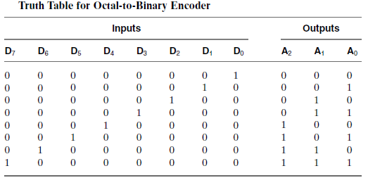
Octal to Binary Encoder
Assumption: Only 1 input has value = 1 at any given time.
Can you write equations for A0, A1 and A2?

Slide 35
Octal to Binary Encoder
A0 = D1 + D3 + D5 + D7
A1 = D2 + D3 + D6 + D7
A2 = D4 + D5 + D6 + D7
Can you make circuit for this Octal to Binary Encoder?

Slide 36
Limitations of Encoder
Only 1 input should be one at a time otherwise answer will be wrong
E.g. if D3 = D6 = 1
A0 = D1 + D3 + D5 + D7 = 0+1+0+0 = 1
A1 = D2 + D3 + D6 + D7 = 0+1+1+0 = 1
A2 = D4 + D5 + D6 + D7 = 0+0+1+0 = 1
i.e. Encoder Output = (A2A1A0) = (111)2 = (7)8
Which is neither 3 nor 6
Solution: If D3 and D6 both are 1 at the same time, give priority to D6 and output (110)2 → Priority Encoder

Slide 37
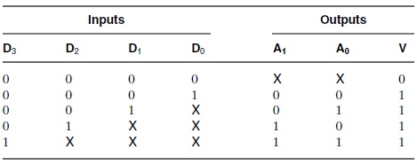
Priority Encoder
Truth Table for 4-input Priority Encoder

Slide 38
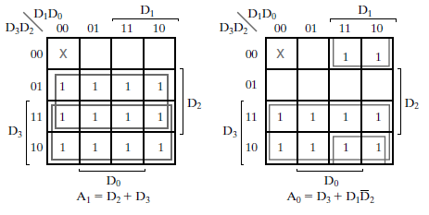
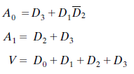
Priority Encoder

Slide 39
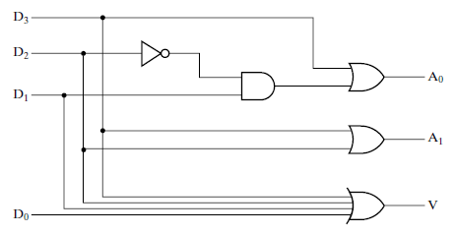
Priority Encoder
Logic Diagram of 4-Bit Priority Encoder

Slide 40
3-to-8 Line Decoder (Two-Level Implementation)

Slide 41
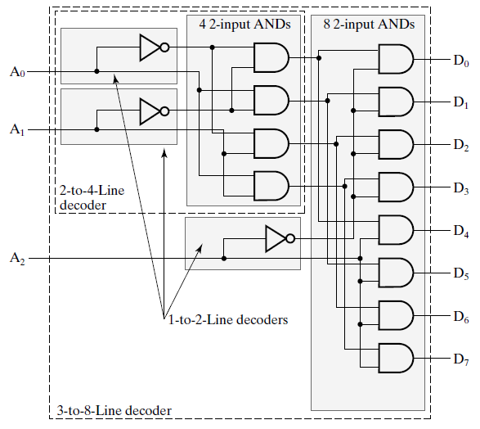
3-to-8 Line Decoder (Hierarchical Design)
Z
Y
X

Slide 42
3-to-8 Line Decoder (Hierarchical Design)
Z’
Z
Z
Y’
Y
Y
X’
X
X

Slide 43
3-to-8 Line Decoder (Hierarchical Design)
Z’
Y’Z’
Z
Z
Y’
Y’Z
Y
Y
YZ’
YZ
X’
X
X

Slide 44
3-to-8 Line Decoder (Hierarchical Design)
Z’
Y’Z’
Z
X’Y’Z’
Z
Y’
Y’Z
X’Y’Z
Y
Y
YZ’
X’YZ’
YZ
X’YZ
X’
XY’Z’
X
X
XY’Z
XYZ’
XYZ

Slide 45
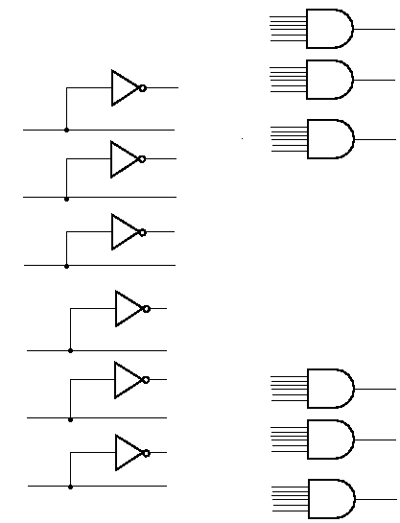
6 x 64 Decoder (Non-Hierarchical Design)
Level 1
Inverters
Level 2 … ANDs
D0
D1
A0
D2
.
.
.
.
.
.
.
.
.
.
A1
A2
A3
D61
A4
D62
A5
D63

Slide 46
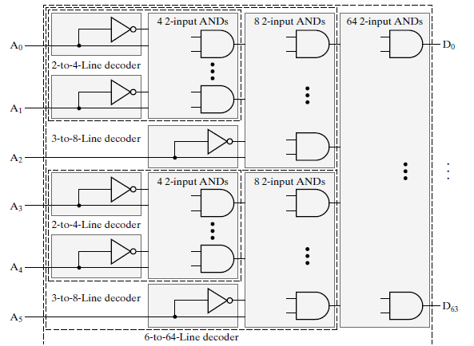
6-to-64 Decoder (Hierarchical Design)

Slide 47
Two-Level Implementation vs Hierarchical Design

Slide 48
Gate Input Cost
Gate Input Cost = I + ∑ m × n
I = Total No. of inverters
m = Total gates each with n input

Slide 49
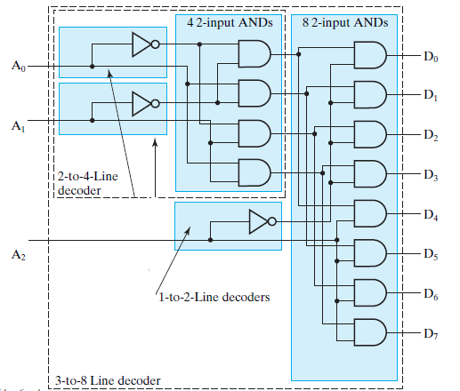
3-to-8 Line Decoder (Hierarchical Design)
Gate Input Cost = ?
I = 3
m = 8+4 = 12 ANDs
n = 2 (2 inputs per gate)
Gate Input Cost =
3 + (12 × 2)
= 27

Slide 50
6 x 64 Decoder (Non-Hierarchical Design)
Level 1
Inverters
Level 2 … ANDs
D0
D1
Gate Input Cost = ?
I = 6
m = 64
n = 6 (Each gate with 6 Inputs)
Gate Input Cost =
I + (n x m)
= 6 + (64 x 6) = 390
A0
D2
.
.
.
.
.
.
.
.
.
.
A1
A2
A3
D61
A4
D62
A5
D63

Slide 51
6-to-64 Decoder (Hierarchical Design)
Gate Input Cost
I = 6
Total AND Gates:
m = 64 + 2x8 +
2x4 = 88
n = 2 (Each AND
gate with 2
inputs)
Gate Input Cost=
I + (n x m)
= 6 + (2x88)
= 182
390 vs 182
Which design is better?

Slide 52
Constructing 4x16 Decoder using 2x4 Decoders Only
4x16
Decoder
D0
D1
A0
D2
D3
A1
D4
D5
D6
A2
D7
D8
A3
D9
D10
D11
D12
D13
D14
D15

Slide 53
Constructing 4x16 Decoder using 2x4 Decoders Only
A0
A0
D0
D0
A1
A1
D1
D1
D2
D2
1
E
D3
D3
D0
D4
A0
A1
D1
D5
D2
D6
A2
1
E
D7
D3
D0
D8
A0
A3
A1
D1
D9
D2
D10
1
E
D3
D11
D0
D12
A0
A1
D1
D13
D2
D14
1
E
D3
D15

Slide 54
Constructing 4x16 Decoder using 2x4 Decoders Only
A0
A0
D0
D0
A1
A1
D1
D1
D2
D2
1
E
D3
D3
D0
D4
A0
A1
D1
D5
D2
D6
A2
1
E
D7
D3
D0
D8
A0
A3
A1
D1
D9
D2
D10
1
E
D3
D11
D0
D12
A0
A1
D1
D13
D2
D14
Input:
1000→D8 = 1
1
E
D3
D15

Slide 55
Constructing 4x16 Decoder using 2x4 Decoders Only
0
0
A0
A0
D0
D0 = 1
A1
0
0
D1
D1
A1
D2
D2
1
E
D3
D3
0
D0
D4 = 1
A0
0
A1
D1
D5
D2
D6
A2
1
E
D7
D3
0
D0
D8 = 1
A0
A3
A1
D1
D9
0
D2
D10
1
E
D3
D11
0
D0
D12 = 1
A0
A1
D1
D13
0
D14
D2
Input:
1000→D8 = 1
1
E
D3
D15

Slide 56
Constructing 4x16 Decoder using 2x4 Decoders Only
0
0
A0
A0
D0
D0
A1
1
1
D1
D1
A1
D2
D2=1
1
E
D3
D3
0
D0
D4
A0
1
A1
D1
D5
D2
D6=1
A2
1
E
D7
D3
0
D0
D8
A0
A3
A1
D1
D9
1
D2
D10=1
1
E
D3
D11
0
D0
D12
A0
A1
D1
D13
1
D14=1
D2
Input:
1010→D10 = 1
1
E
D3
D15

Slide 57
Constructing 4x16 Decoder using 2x4 Decoders Only
0
A0
A0
D0
D0
A1
0
D1
D1
A1
2x4
D2
D2
D0
E
D3
D3
D0
D4
A0
A1
D1
D5
0
2x4
D2
D6
A2
A0
D1
E
D7
D3
D0
D8
1
A0
A3
A1
D1
D9
A1
2x4
D2
D2
D10
E
D3
D11
2x4
Decoder
D12
A0
D0
A1
D1
D13
2x4
D2
D14
D3
E
Input:
1000→D8 = 1
D3
D15

Slide 58
Constructing 4x16 Decoder using 2x4 Decoders Only
0
A0
A0
D0
D0 = 0
A1
0
D1
D1 = 0
A1
2x4
D2
D2 = 0
D0
E
0
D3
D3 = 0
D0
D4 = 0
A0
A1
D1
D5 = 0
0
0
2x4
D2
D6 = 0
A2
A0
D1
E
D7 = 0
D3
0
D0
D8 = 1
1
A0
A3
0
A1
D1
D9 = 0
A1
1
2x4
D2
D2
D10 = 0
E
D3
D11 = 0
2x4
Decoder
D12 = 0
A0
D0
A1
D1
D13 = 0
0
2x4
D2
D14 = 0
D3
E
Input:
1000→D8 = 1
D3
D15 = 0

Slide 59
Constructing 4x16 Decoder using 2x4 Decoders Only
1
A0
A0
D0
D0 = 0
A1
0
D1
D1 = 0
A1
2x4
D2
D2 = 0
D0
E
0
D3
D3 = 0
D0
D4 = 0
A0
A1
D1
D5 = 0
1
0
2x4
D2
D6 = 0
A2
A0
D1
E
D7 = 0
D3
D0
D8 = 0
1
A0
A3
A1
D1
D9 = 0
A1
0
2x4
D2
D2
D10 = 0
E
D3
D11 = 0
2x4
Decoder
D12 = 0
1
A0
D0
0
A1
D1
D13 = 1
1
2x4
D2
D14 = 0
D3
E
Input:
1101→D13 = 1
D3
D15 = 0

Slide 60
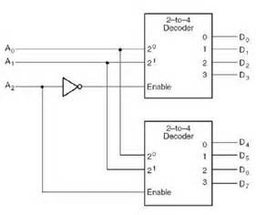
Constructing 3x8 Decoder using two 2x4 Decoders
A2 | A1 | A0 | Output 1 at
0 | 0 | 0 | D0
0 | 0 | 1 | D1
0 | 1 | 0 | D2
0 | 1 | 1 | D3
1 | 0 | 0 | D4
1 | 0 | 1 | D5
1 | 1 | 0 | D6
1 | 1 | 1 | D7

Slide 61
Constructing 5x32 Decoder using four 3x8 and one 2x4 Decoder(s) Only
5x32
Decoder
D0
D1
A0
D2
D3
A1
D4
D5
D6
A2
D7
D8
A3
D9
D10
A4
.
.
.
D30
D31

Slide 62
Constructing 5x32 Decoder using four 3x8 and one 2x4 Decoder(s) Only
A0
A2 - A0
A0
D7 … D0
A1
3x8
A2
A1
D0
E
A2
A2 - A0
A0
D15 … D8
A1
A2
3x8
A3
A0
D1
E
A0
D23… D16
A4
A2 - A0
A1
A1
3x8
D2
A2
E
2x4
Decoder
A2 - A0
A0
D31…D24
A1
A2
3x8
D3
E

Slide 63
Constructing 5x32 Decoder using four 3x8 and one 2x4 Decoder(s) Only
0
A0
A2 - A0
A0
D7 - D0
A1
3x8
1
A2
A1
D0
E
1
A2
A2 - A0
A0
D15 - D8
A1
0
A2
3x8
A3
A0
D1
E
1
A0
D23 - D16
A4
A2 - A0
A1
A1
3x8
D2
A2
E
2x4
Decoder
A2 - A0
A0
D31 - D24
A1
A2
3x8
D3
Input:
10110→D22 = 1
E

Slide 64
Constructing 5x32 Decoder using four 3x8 and one 2x4 Decoder(s) Only
0
A0
A2 - A0
A0
D7 - D0
A1
3x8
1
0
A2
A1
D0
E
1
A2
A2 - A0
A0
D15 - D8
A1
0
A2
3x8
A3
A0
D1
0
E
1
A0
D23 - D16
A4
110
A2 - A0
A1
A1
3x8
D2
1
A2
D22 = 1
E
2x4
Decoder
A2 - A0
A0
D31 - D24
0
A1
A2
3x8
D3
Input:
10110→D22 = 1
E

Slide 65
Constructing 5x32 Decoder using four 3x8 and one 2x4 Decoder(s) Only
0
A0
A2 - A0
A0
D7 - D0
A1
3x8
1
0
A2
A1
D0
E
1
A2
A2 - A0
A0
D15 - D8
A1
0
A2
3x8
A3
A0
D1
0
E
1
A0
D23 - D16
A4
110
A2 - A0
A1
A1
3x8
D2
1
A2
D22 = 1
E
2x4
Decoder
E = 0
A2 - A0
A0
D31 - D24
E
E
0
A1
A2
3x8
D3
Input:
10110→What will be the output now?
E

